Slide 1


نظريه زبانها و ماشين ها
فصل پنجم زبانهای مستقل از متن
وحید حقیقت دوست
haghighatdoost@shahed.ac.ir
https://prof.shahed.ac.ir/cv/haghighatdoost
دانشکده فنی و مهندسی

Slide 2
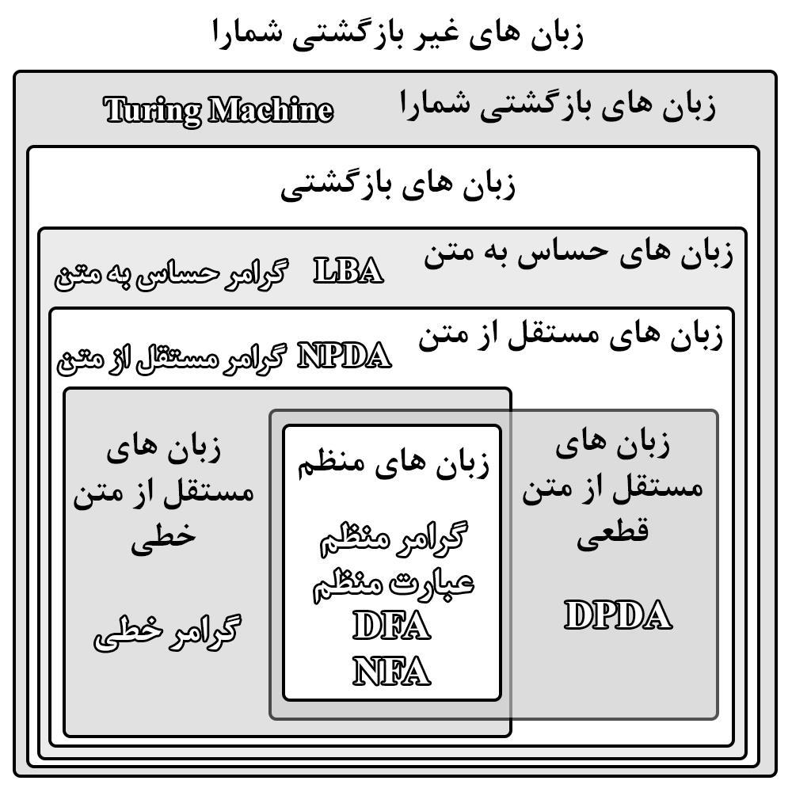
فهرست مطالب
گرامرهای مستقل از متن
  مثالهایی از زبانهای مستقل از متن
  اشتقاق های سمت راست ترین و سمت چپ ترین
  درختهای اشتقاق
  ارتباط بین فرم های جمله ای و درخت های اشتقاق
تجریه و ابهام (پویش و گنگی)
  تجزیه و عضویت
  ابهام در گرامرها و زبان ها
گرامرهای مستقل از متن و زبان های برنامه سازی

Slide 3
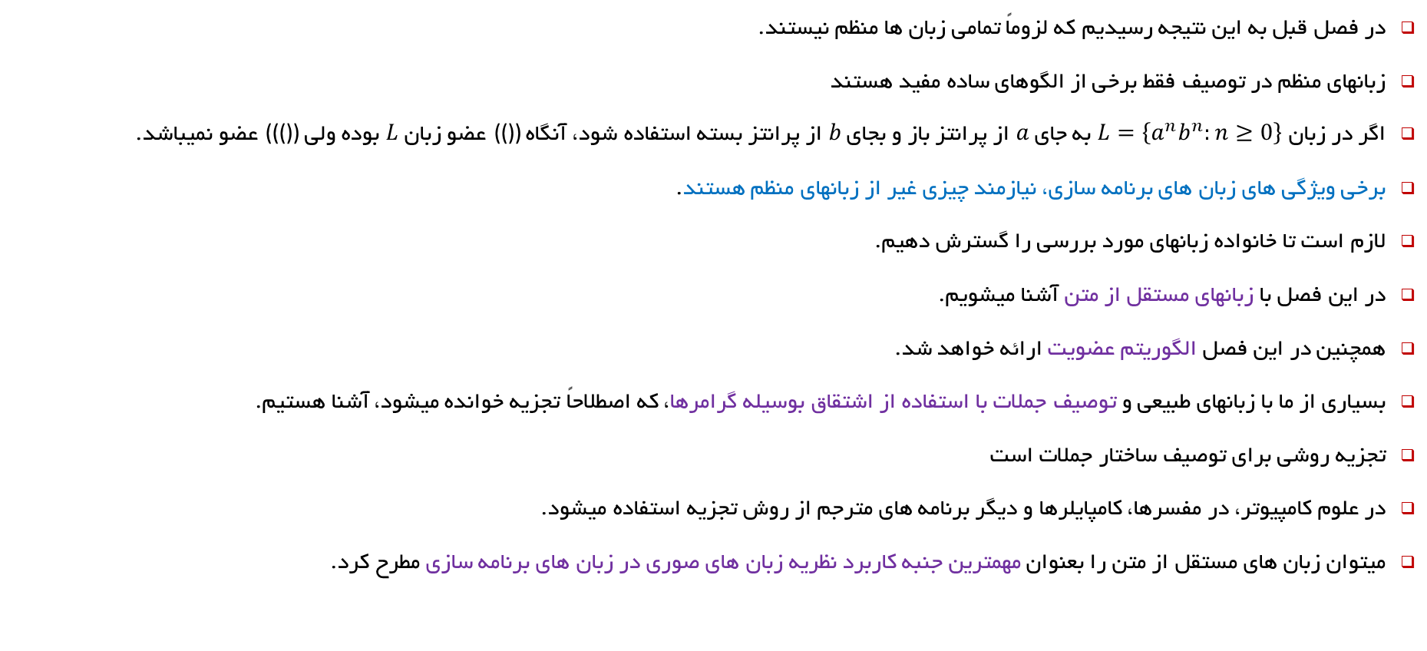
مقدمه
در فصل قبل به این نتیجه رسیدیم که لزوماً تمامی زبان ها منظم نیستند.
زبانهای منظم در توصیف فقط برخی از الگوهای ساده مفید هستند
اگر در زبان $L=\left\{a^{n}b^{n}:n≥0\right\}$ به جای $a$ از پرانتز باز و بجای $b$ از پرانتز بسته استفاده شود، آنگاه (()) عضو زبان $L$ بوده ولی ((()) عضو نمیباشد.
برخی ویژگی های زبان های برنامه سازی، نیازمند چیزی غیر از زبانهای منظم هستند.
لازم است تا خانواده زبانهای مورد بررسی را گسترش دهیم.
در این فصل با زبانهای مستقل از متن آشنا میشویم.
همچنین در این فصل الگوریتم عضویت ارائه خواهد شد.
بسیاری از ما با زبانهای طبیعی و توصیف جملات با استفاده از اشتقاق بوسیله گرامرها، که اصطلاحاً تجزیه خوانده میشود، آشنا هستیم.
تجزیه روشی برای توصیف ساختار جملات است
در علوم کامپیوتر، در مفسرها، کامپایلرها و دیگر برنامه های مترجم از روش تجزیه استفاده میشود.
میتوان زبان های مستقل از متن را بعنوان مهمترین جنبه کاربرد نظریه زبان های صوری در زبان های برنامه سازی مطرح کرد.

Slide 4
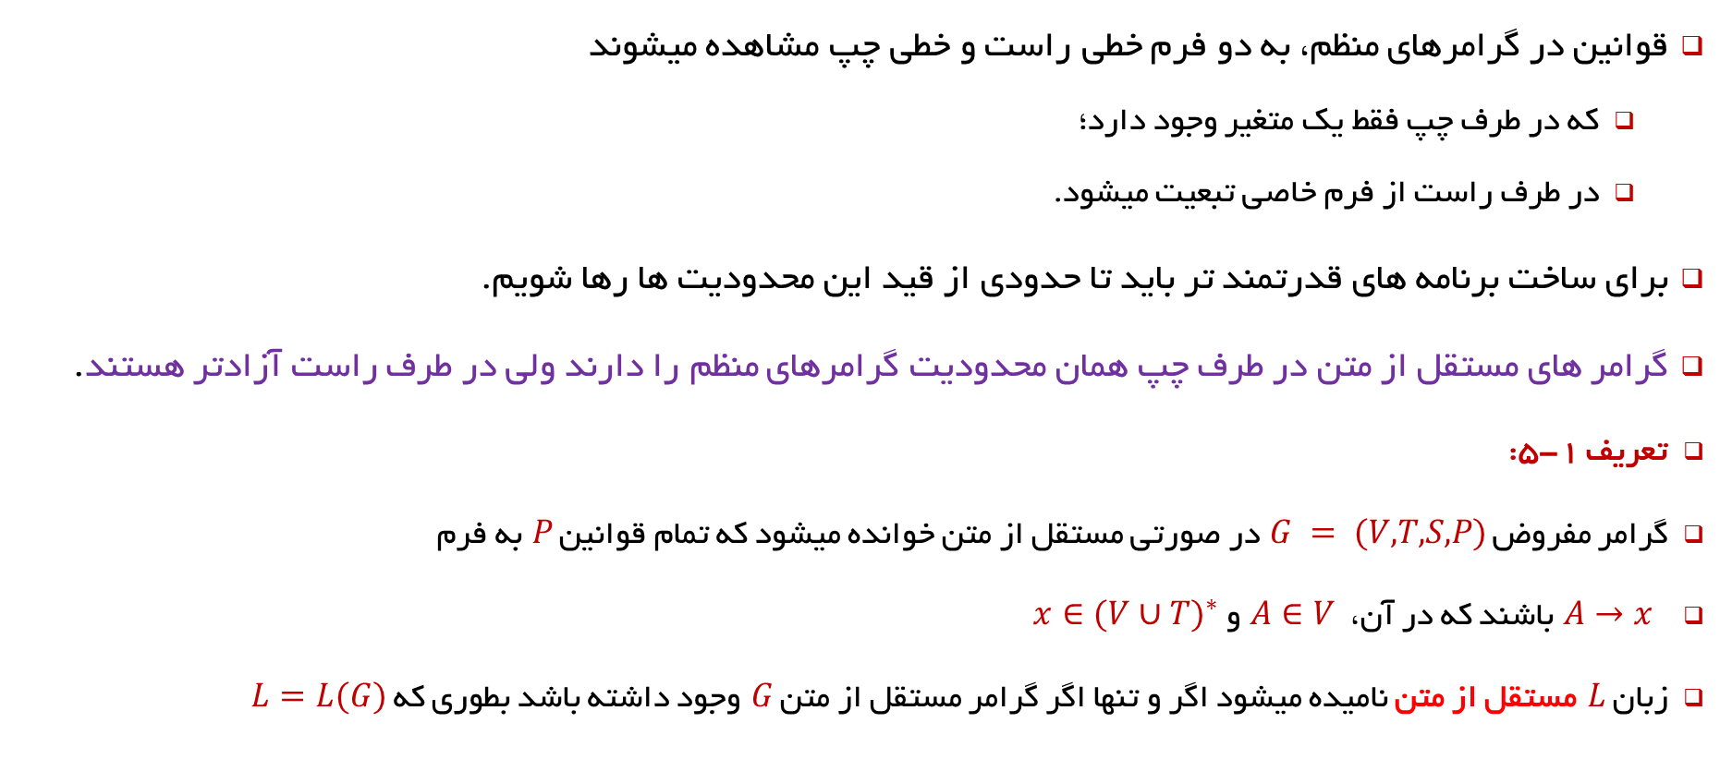
تعریف 5-1: گرامرهای مستقل از متن
قوانین در گرامرهای منظم، به دو فرم خطی راست و خطی چپ مشاهده میشوند
  که در طرف چپ فقط یک متغیر وجود دارد؛
  در طرف راست از فرم خاصی تبعیت میشود.
برای ساخت برنامه های قدرتمند تر باید تا حدودی از قید این محدودیت ها رها شویم.
گرامر های مستقل از متن در طرف چپ همان محدودیت گرامرهای منظم را دارند ولی در طرف راست آزادتر هستند.
تعریف 1-5:
گرامر مفروض $G = (V,T,S,P)$ در صورتی مستقل از متن خوانده میشود که تمام قوانین $P$ به فرم
$A→x$ باشند که در آن، $A∈V$ و $x∈{(V∪T)}^{∗}$
زبان $L$ مستقل از متن نامیده میشود اگر و تنها اگر گرامر مستقل از متن $G$ وجود داشته باشد بطوری که $L=L(G)$

Slide 5
زبان هاي منظم زيرمجموعه اي از زبان هاي مستقل ازمتن هستند
در گرامرهاي مستقل از متن مي توان جايگزيني متغيرهاي سمت چپ يك قانون را در هر زماني كه اين متغير در يك شكل جمله اي ديده مي شود، انجام داد، و اين بستگي به بقيه شكل جمله ندارد. (مجاز به انتخاب فقط يك متغير در سمت چپ قانون هستيم)
زبانهای منظم
⊂
زبانهای مستقل از متن

Slide 6


مثال 5-1
گرامر $G=(\{S\},\{a,b\},S,P)$ ، با قوانین:
مستقل از متن است.
نمونه اشتقاق آن عبارت است از: $S⇒ aSa ⇒ aaSaa ⇒ aabbaa$
بر اساس این اشتقاق و نظایر آن میتوان گفت $L\left(G\right)=\left\{ww^{R} :w∈{\left\{a,b\right\}}^{∗}\right\}$
این زبان مستقل از متن است ولی منظم نیست
  $$S→aSa$$
  $$S→bSb$$
  $$S→λ$$

Slide 7


مثال 5-2
گرامر $G=(\{S\},\{a,b\},S,P)$ ، با قوانین:
مستقل از متن است ولی منظم نیست.
بررسی کنید که زبان این گرامر بصورت زیر است:
$L\left(G\right)=\left\{ab{\left(bbaa\right)}^{n}bba{\left(ba\right)}^{n}:n≥0\right\}$
  $$S→abB$$
  $$B→bbAa$$
  $$A→aaBb$$
  $$A→λ$$

Slide 8






مثال 5-3
نشان دهید زبان $L=\left\{a^{n}b^{m}:n≠m\right\}$ مستقل از متن است:
باید یک گرامر مستقل از متن برای این زبان بسازیم. با حالت $n=m$ آشنا هستیم: $S→aSb|λ$
با اقتباس از همین راه حل، دو حالت n>m و m>n را در نظر میگیریم.
$$L_{1}=\left\{a^{n}b^{m}:n>m\right\}$$
  $$S→AS_{1}$$
  $$S_{1}→aS_{1}b|λ$$
  $$A→aA|a$$
  $$S→AS_{1}|S_{1}B$$
  $$S_{1}→aS_{1}b|λ$$
  $$A→aA|a$$
  $$B→bB|b$$
  $$S→S_{2}B$$
  $$S_{2}→aS_{2}b|λ$$
  $$B→bB|b$$
$$L_{2}=\left\{a^{n}b^{m}:n<m\right\}$$

Slide 9

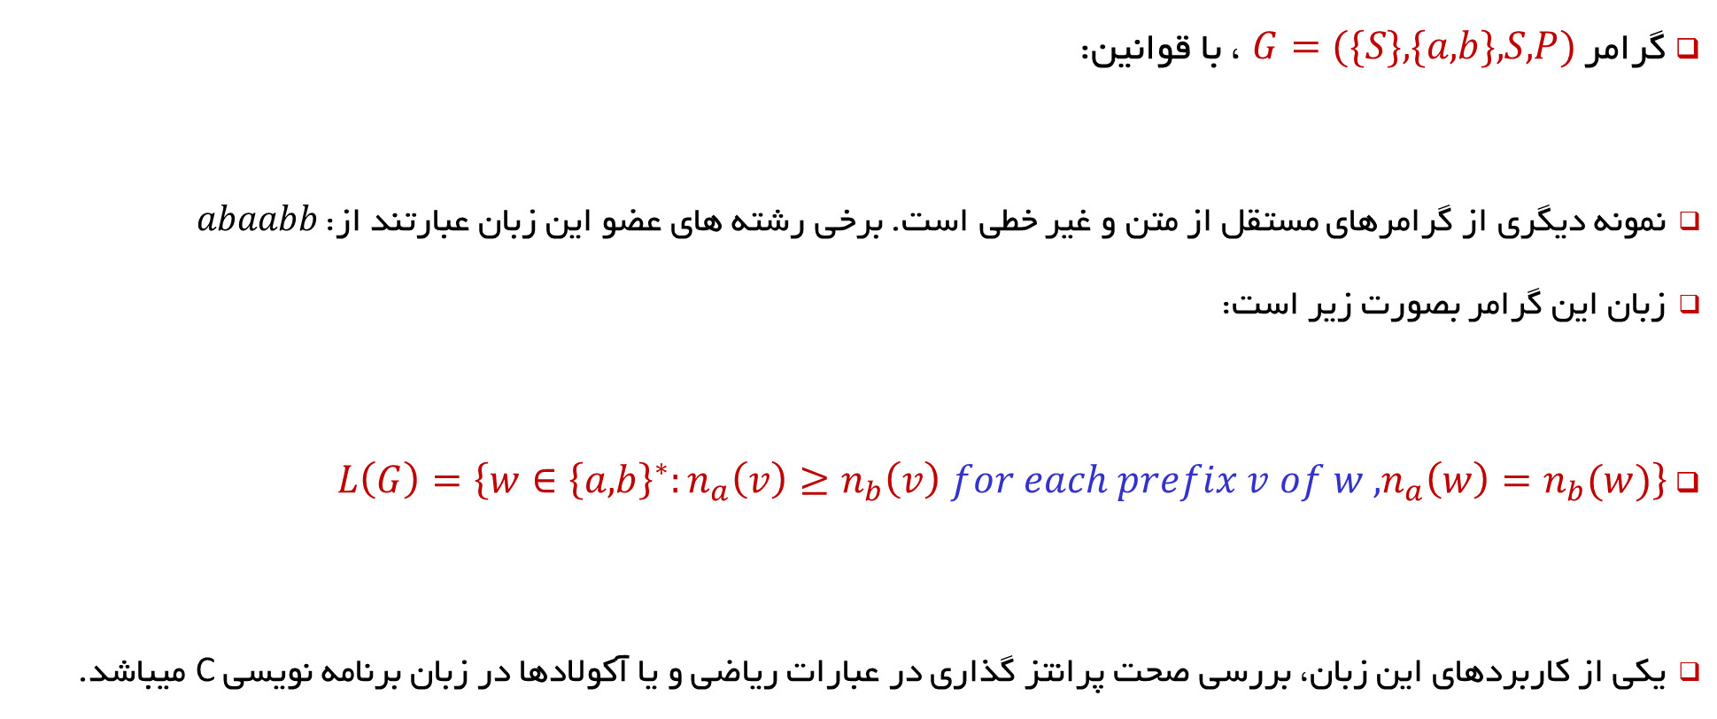
مثال 5-4
گرامر $G=(\{S\},\{a,b\},S,P)$ ، با قوانین:
نمونه دیگری از گرامرهای مستقل از متن و غیر خطی است. برخی رشته های عضو این زبان عبارتند از: $abaabb$
زبان این گرامر بصورت زیر است:
$L\left(G\right)=\left\{w∈{\left\{a,b\right\}}^{∗}:n_{a}\left(v\right)≥n_{b}\left(v\right) for each prefix v of w , n_{a}\left(w\right)=n_{b}(w)\right\}$
یکی از کاربردهای این زبان، بررسی صحت پرانتز گذاری در عبارات ریاضی و یا آکولادها در زبان برنامه نویسی C میباشد.
  $$S→aSb|SS|λ$$

Slide 10




اشتقاق هاي سمت راست ترین و سمت چپ ترین
در گرامرهای مستقل از متن غیر خطی، یک اشتقاق ممکن است دارای فرم های جمله ای با بیش از یک متغیر باشد.
در این موارد در ترتیب جایگزینی متغیرها آزاد هستیم.
بعنوان مثال اگر گرامر $G=(\{A,B,S\},\{a,b\},S,P)$ با قوانین
را در نظر بگیرید. این گرامر زبان $L\left(G\right)=\left\{a^{2n}b^{m}:n≥0,m≥0\right\}$ را تولید میکند.
مشاهده میشود که هر دو اشتقاق رشته یکسان تولید میکنند.
برای یکسان سازی فرایند اشتقاق، بهتر است متغیرها با ترتیب خاصی جایگزین شوند.
  $$1:S→AB$$
  $$2:A→aaA$$
  $$3:A→λ$$
  $$4:B→Bb$$
  $$5:B→λ$$
$$S \underset{⇒}{1} AB\underset{⇒}{2}aaAB\underset{⇒}{3}aaB\underset{⇒}{4}aaBb\underset{⇒}{5}aab$$
$$S\underset{⇒}{1}AB\underset{⇒}{4}ABb\underset{⇒}{5}Ab\underset{⇒}{2}aaAb\underset{⇒}{3}aab$$

Slide 11
تعریف 5-2: اشتقاق سمت چپ ترین و سمت راست ترین
یک اشتقاق در صورتی سمت چپ ترین نامیده میشود که در هر مرحله، آخرین متغیر از سمت چپ فرم جمله ای جایگزین شود.
اما اگر در هر مرحله آخرین متغیر سمت راست جایگزین شود، این اشتقاق را اصطلاحاً سمت راست ترین میخوانیم.

Slide 12
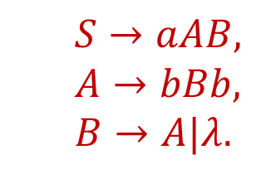

مثال 5-5
  $$S→aAB,$$
  $$A→bBb,$$
  $$B→A|λ.$$
گرامری با قوانین روبرو را در نظر بگیرید.
آنگا اشتقاق های زیر برای $abbbb$ بصورت زیر است:
یکی از اشتقاق های سمت چپ ترین رشته میباشد.
یکی از اشتقاق های سمت راست ترین همین رشته است.
  $$S\underset{⇒}{S→aAB}aAB\underset{⇒}{A→bBb}abBbB\underset{⇒}{B→A}abAbB\underset{⇒}{A→bBb}abbBbbB\underset{⇒}{B→λ}abbbbB\underset{⇒}{B→λ}abbbb$$
  $$S\underset{⇒}{S→aAB}aAB\underset{⇒}{B→λ}aA\underset{⇒}{A→bBb}abBb\underset{⇒}{B→A}abAb\underset{⇒}{A→bBb}abbBbb\underset{⇒}{B→λ}abbbb$$

Slide 13



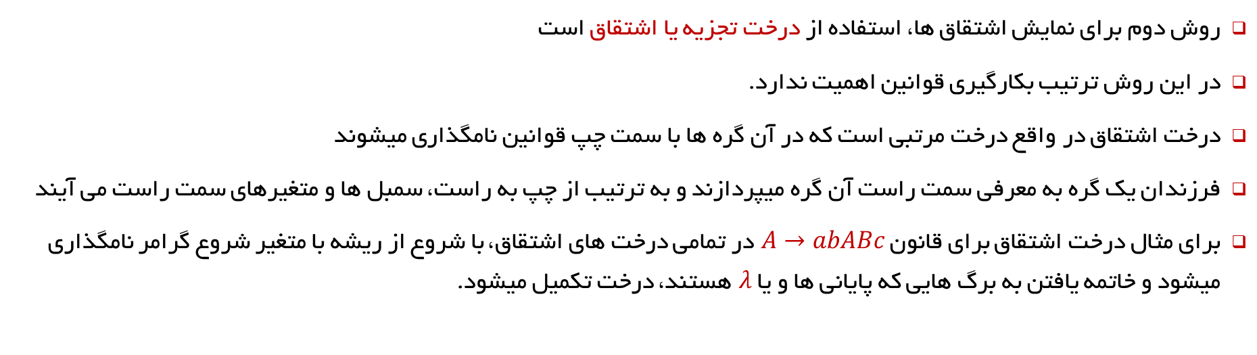



درخت های اشتقاق
روش دوم برای نمایش اشتقاق ها، استفاده از درخت تجزیه یا اشتقاق است
در این روش ترتیب بکارگیری قوانین اهمیت ندارد.
درخت اشتقاق در واقع درخت مرتبی است که در آن گره ها با سمت چپ قوانین نامگذاری میشوند
فرزندان یک گره به معرفی سمت راست آن گره میپردازند و به ترتیب از چپ به راست، سمبل ها و متغیرهای سمت راست می آیند
برای مثال درخت اشتقاق برای قانون $A→abABc$ در تمامی درخت های اشتقاق، با شروع از ریشه با متغیر شروع گرامر نامگذاری میشود و خاتمه یافتن به برگ هایی که پایانی ها و یا $λ$ هستند، درخت تکمیل میشود.
$$A$$
$$a$$
$$b$$
$$A$$
$$B$$
$$c$$

Slide 14
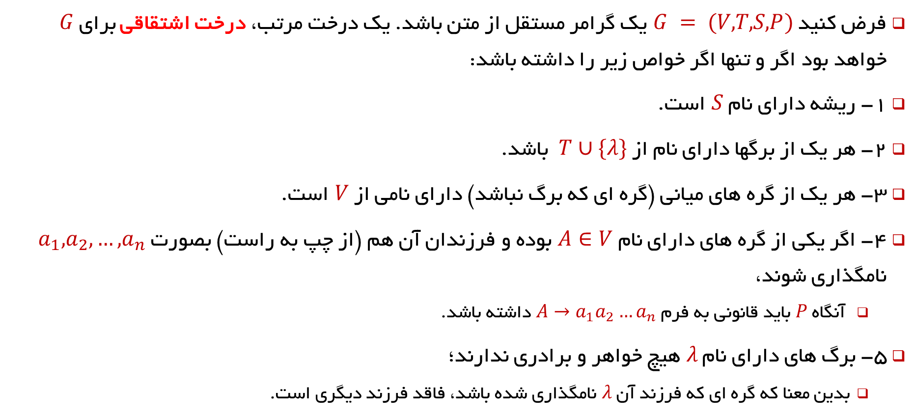
تعریف 5-3: درخت های اشتقاق
فرض کنید $G = (V,T,S,P)$ یک گرامر مستقل از متن باشد. یک درخت مرتب، درخت اشتقاقی برای $G$ خواهد بود اگر و تنها اگر خواص زیر را داشته باشد:
1- ریشه دارای نام $S$ است.
2- هر یک از برگها دارای نام از $T∪\{λ\}$ باشد.
3- هر یک از گره های میانی (گره ای که برگ نباشد) دارای نامی از $V$ است.
4- اگر یکی از گره های دارای نام $A∈V$ بوده و فرزندان آن هم (از چپ به راست) بصورت $a_{1},a_{2},…,a_{n}$ نامگذاری شوند،
  آنگاه $P$ باید قانونی به فرم $A→a_{1}a_{2}…a_{n}$ داشته باشد.
5- برگ های دارای نام $λ$ هیچ خواهر و برادری ندارند؛
  بدین معنا که گره ای که فرزند آن $λ$ نامگذاری شده باشد، فاقد فرزند دیگری است.

Slide 15
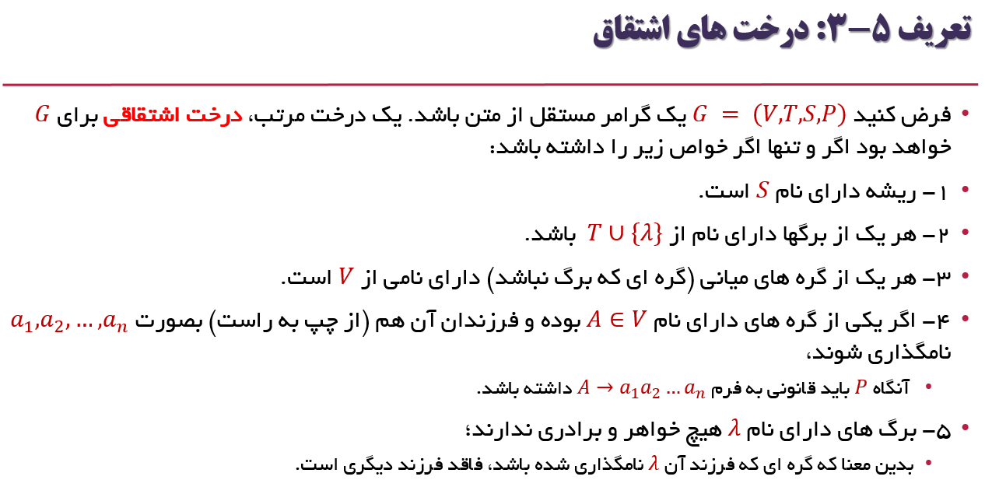
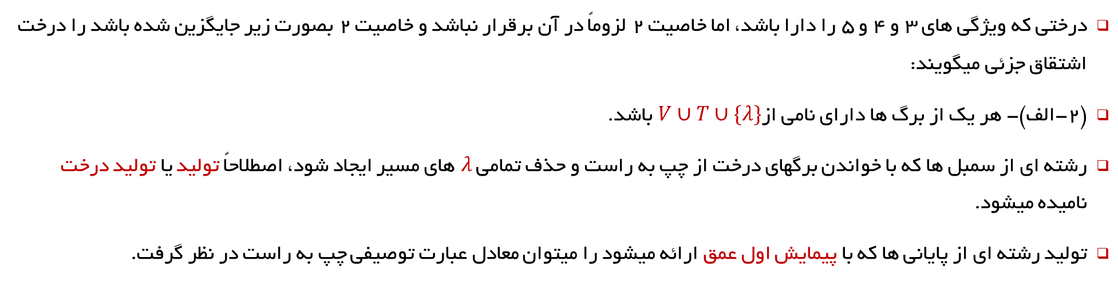
درخت های اشتقاق جزئی / تولید درخت
درختی که ویژگی های 3 و 4 و 5 را دارا باشد، اما خاصیت 2 لزوماً در آن برقرار نباشد و خاصیت 2 بصورت زیر جایگزین شده باشد را درخت اشتقاق جزئی میگویند:
(2-الف)- هر یک از برگ ها دارای نامی از$V∪T∪\{λ\}$ باشد.
رشته ای از سمبل ها که با خواندن برگهای درخت از چپ به راست و حذف تمامی $λ$ های مسیر ایجاد شود، اصطلاحاً تولید یا تولید درخت نامیده میشود.
تولید رشته ای از پایانی ها که با پیمایش اول عمق ارائه میشود را میتوان معادل عبارت توصیفی چپ به راست در نظر گرفت.

Slide 16























مثال 5-6
$$S$$
$$S$$
گرامر با قوانین زیر را درنظر بگیرید:
$$a$$
$$A$$
$$B$$
$$a$$
$$A$$
$$B$$
  $$S→aAB,$$
  $$A→bBb,$$
  $$B→A|λ.$$
$$A$$
$$b$$
$$B$$
$$b$$
$$b$$
$$B$$
$$b$$
$$b$$
$$B$$
$$b$$
درخت اشتقاق جزئی
$$λ$$
$$abBbB$$
$$λ$$
درخت اشتقاق G
فرم جمله ای از G
$$abbbb$$

Slide 17
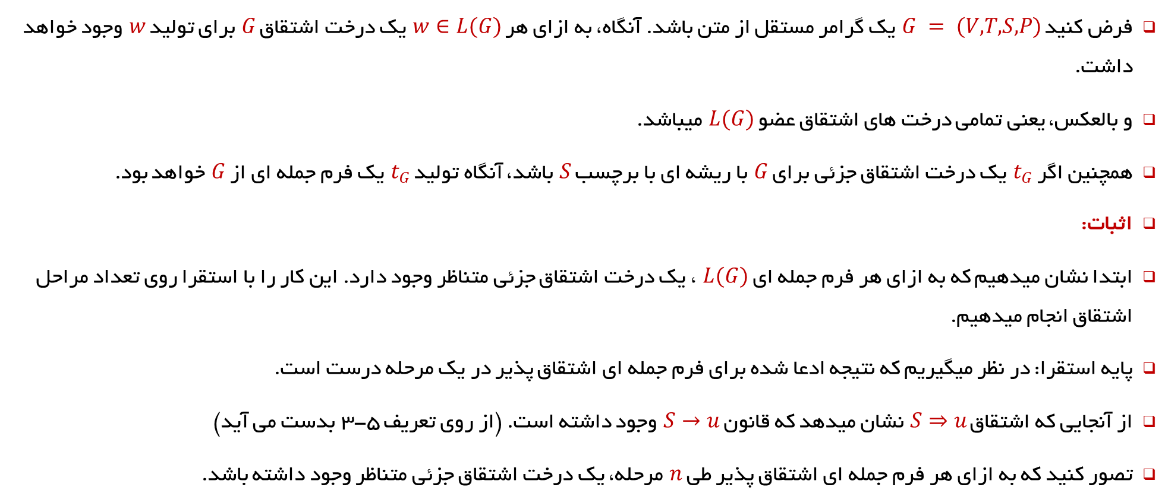
قضیه 5-1: ارتباط بین فرم جمله ای و درخت اشتقاق
فرض کنید $G = (V,T,S,P)$ یک گرامر مستقل از متن باشد. آنگاه، به ازای هر $w∈L(G)$ یک درخت اشتقاق $G$ برای تولید $w$ وجود خواهد داشت.
و بالعکس، یعنی تمامی درخت های اشتقاق عضو $L(G)$ میباشد.
همچنین اگر $t_{G}$ یک درخت اشتقاق جزئی برای $G$ با ریشه ای با برچسب $S$ باشد، آنگاه تولید $t_{G}$ یک فرم جمله ای از $G$ خواهد بود.
اثبات:
ابتدا نشان میدهیم که به ازای هر فرم جمله ای $L(G)$ ، یک درخت اشتقاق جزئی متناظر وجود دارد. این کار را با استقرا روی تعداد مراحل اشتقاق انجام میدهیم.
پایه استقرا: در نظر میگیریم که نتیجه ادعا شده برای فرم جمله ای اشتقاق پذیر در یک مرحله درست است.
از آنجایی که اشتقاق $S⇒u$ نشان میدهد که قانون $S→u$ وجود داشته است. (از روی تعریف 5-3 بدست می آید)
تصور کنید که به ازای هر فرم جمله ای اشتقاق پذیر طی $n$ مرحله، یک درخت اشتقاق جزئی متناظر وجود داشته باشد.

Slide 18
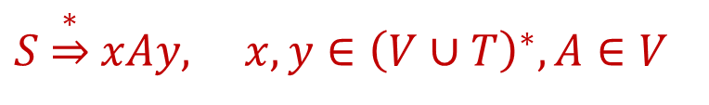

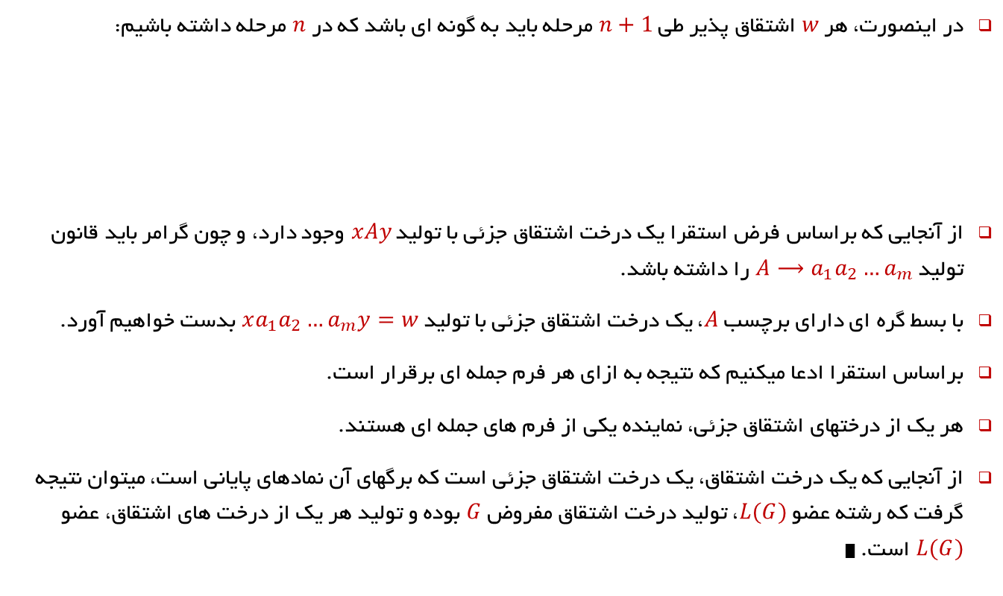




قضیه 5-1: ارتباط بین فرم جمله ای و درخت اشتقاق
$$S$$
در اینصورت، هر $w$ اشتقاق پذیر طی $n+1$ مرحله باید به گونه ای باشد که در $n$ مرحله داشته باشیم:
از آنجایی که براساس فرض استقرا یک درخت اشتقاق جزئی با تولید $xAy$ وجود دارد، و چون گرامر باید قانون تولید $A⟶a_{1}a_{2}…a_{m}$ را داشته باشد.
با بسط گره ای دارای برچسب $A$، یک درخت اشتقاق جزئی با تولید $xa_{1}a_{2}…a_{m}y=w$ بدست خواهیم آورد.
براساس استقرا ادعا میکنیم که نتیجه به ازای هر فرم جمله ای برقرار است.
هر یک از درختهای اشتقاق جزئی، نماینده یکی از فرم های جمله ای هستند.
از آنجایی که یک درخت اشتقاق، یک درخت اشتقاق جزئی است که برگهای آن نمادهای پایانی است، میتوان نتیجه گرفت که رشته عضو $L(G)$، تولید درخت اشتقاق مفروض $G$ بوده و تولید هر یک از درخت های اشتقاق، عضو $L(G)$ است. █
$S\underset{⇒}{∗}xAy, x,y∈{\left(V∪T\right)}^{∗}, A∈V$
$$x$$
$$A$$
$$y$$
$$xAy⟹xa_{1}a_{2}…a_{m}y=w , a_{i}∈V∪T$$
$$a_{1}$$
$$…$$
$$a_{m}$$

Slide 19
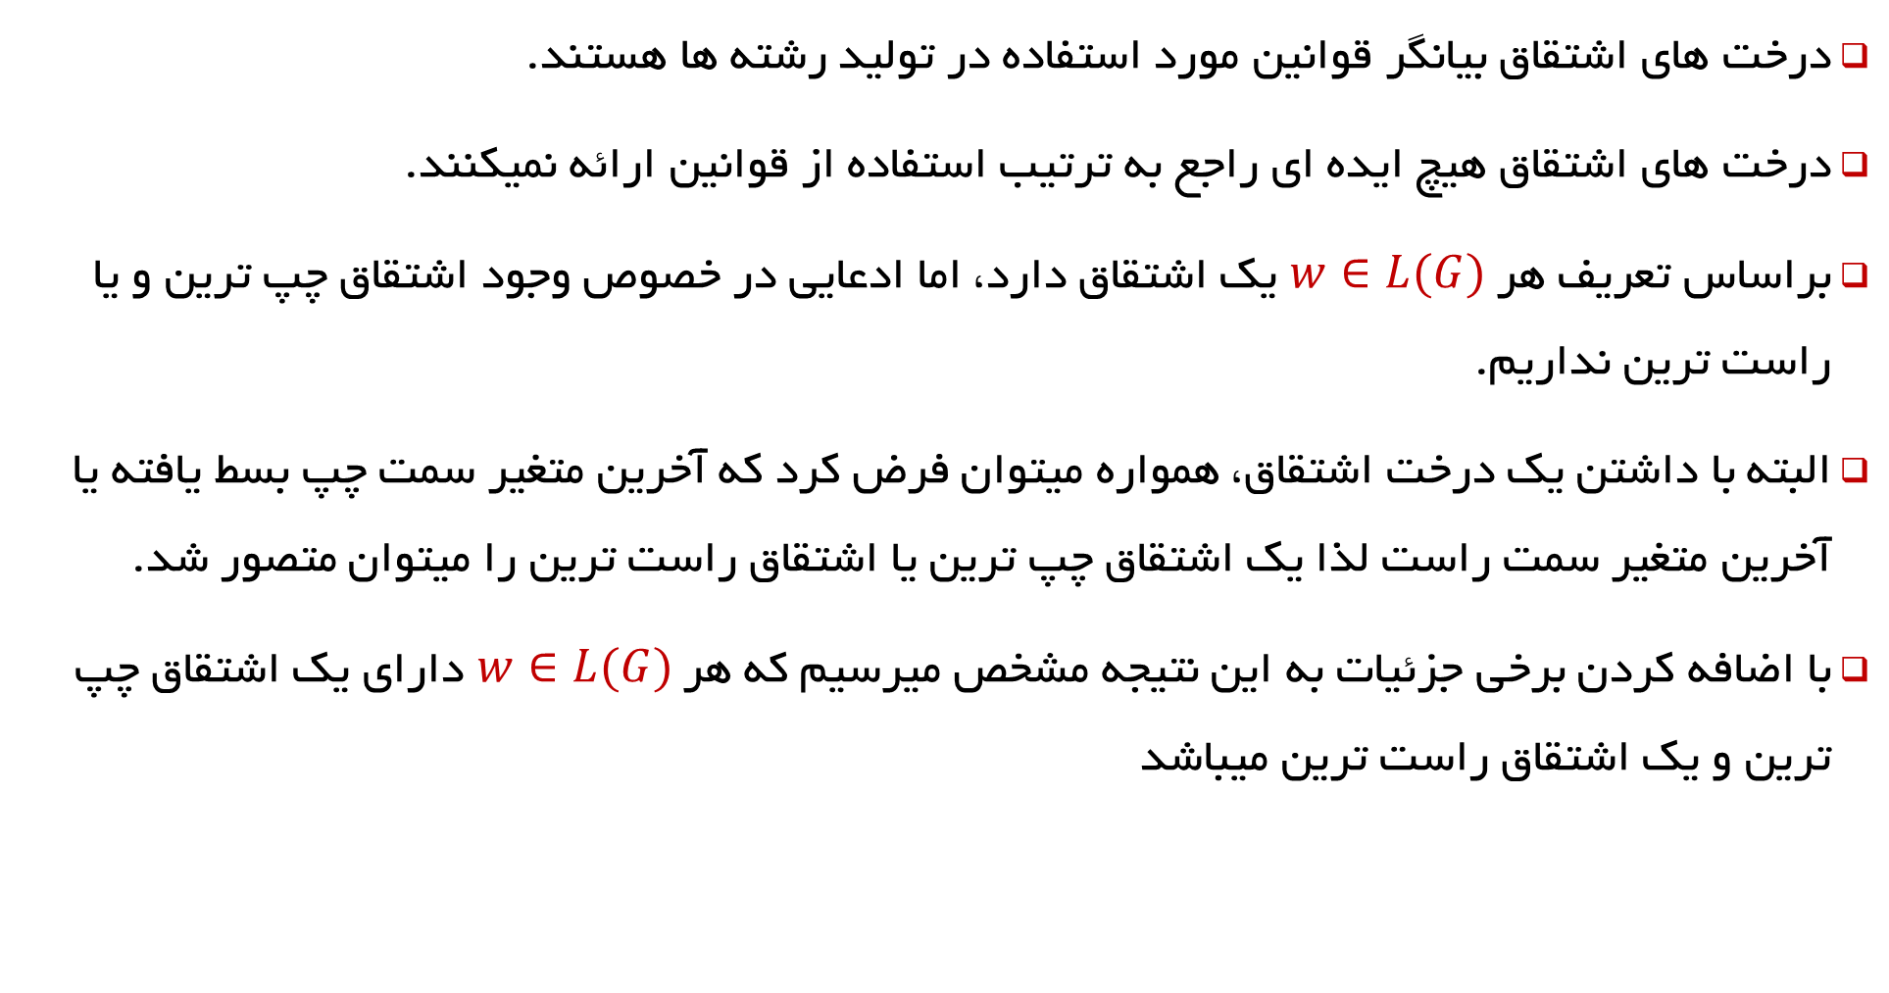
درخت های اشتقاق بیانگر قوانین مورد استفاده در تولید رشته ها هستند.
درخت های اشتقاق هیچ ایده ای راجع به ترتیب استفاده از قوانین ارائه نمیکنند.
براساس تعریف هر $w∈L(G)$ یک اشتقاق دارد، اما ادعایی در خصوص وجود اشتقاق چپ ترین و یا راست ترین نداریم.
البته با داشتن یک درخت اشتقاق، همواره میتوان فرض کرد که آخرین متغیر سمت چپ بسط یافته یا آخرین متغیر سمت راست لذا یک اشتقاق چپ ترین یا اشتقاق راست ترین را میتوان متصور شد.
با اضافه کردن برخی جزئیات به این نتیجه مشخص میرسیم که هر $w∈L(G)$ دارای یک اشتقاق چپ ترین و یک اشتقاق راست ترین میباشد

Slide 20


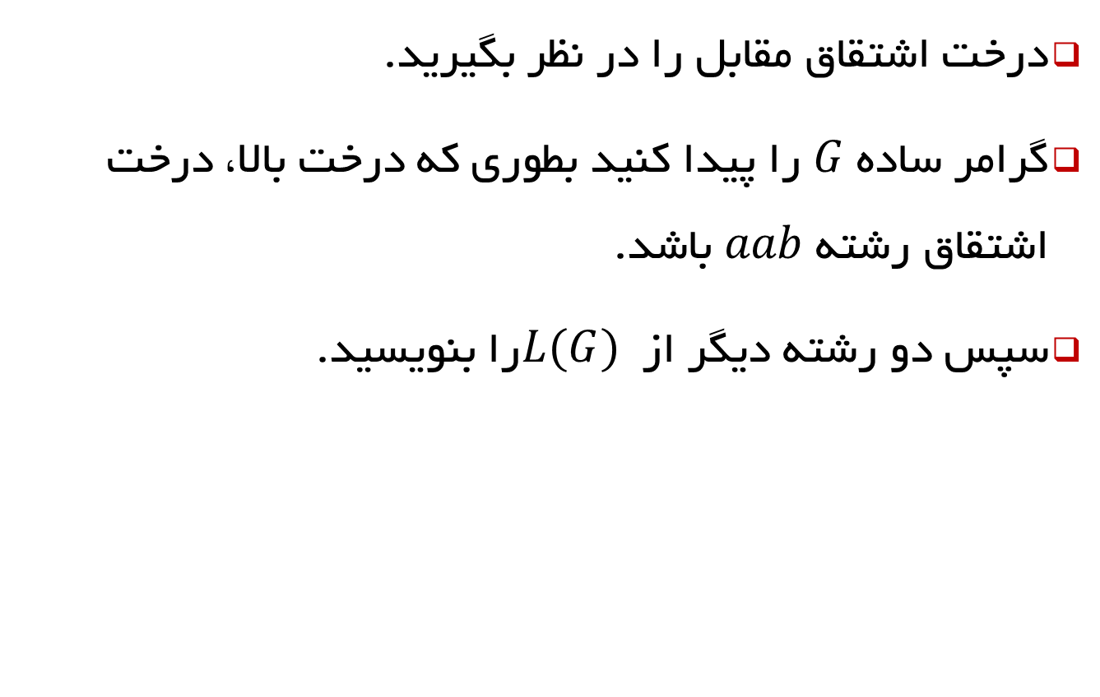




تمرین
$$S$$
درخت اشتقاق مقابل را در نظر بگیرید.
گرامر ساده $G$ را پیدا کنید بطوری که درخت بالا، درخت اشتقاق رشته $aab$ باشد.
سپس دو رشته دیگر از $L(G)$را بنویسید.
$$a$$
$$S$$
$$S$$
$$b$$
$$λ$$
$$a$$

Slide 21
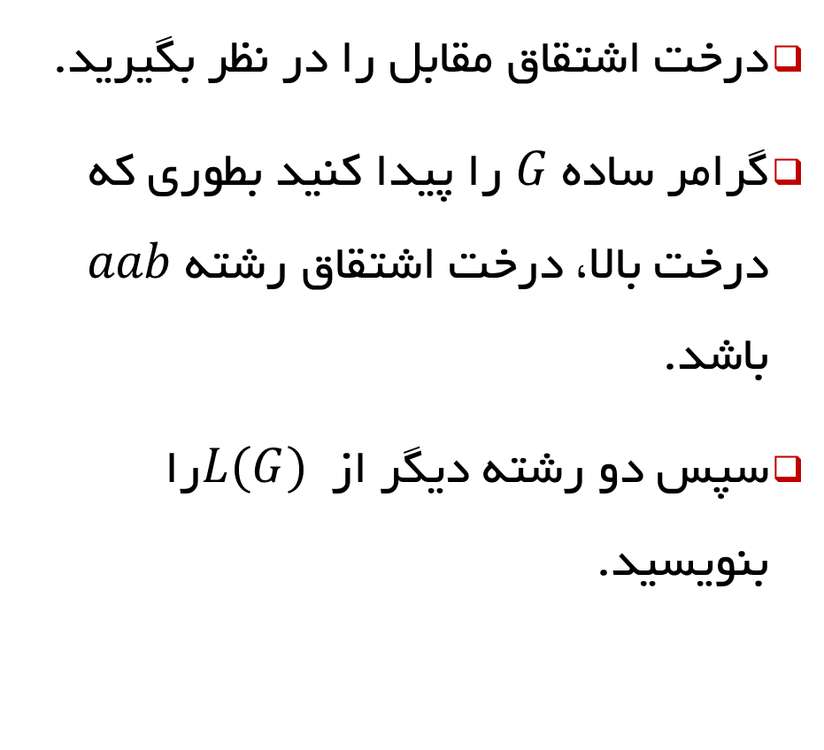
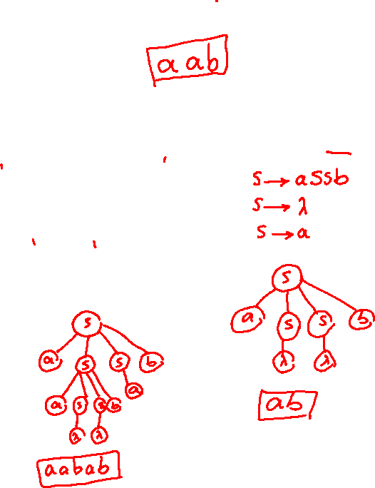
تمرین
$$S$$
درخت اشتقاق مقابل را در نظر بگیرید.
گرامر ساده $G$ را پیدا کنید بطوری که درخت بالا، درخت اشتقاق رشته $aab$ باشد.
سپس دو رشته دیگر از $L(G)$را بنویسید.
$$a$$
$$S$$
$$S$$
$$b$$
$$λ$$
$$a$$

Slide 22
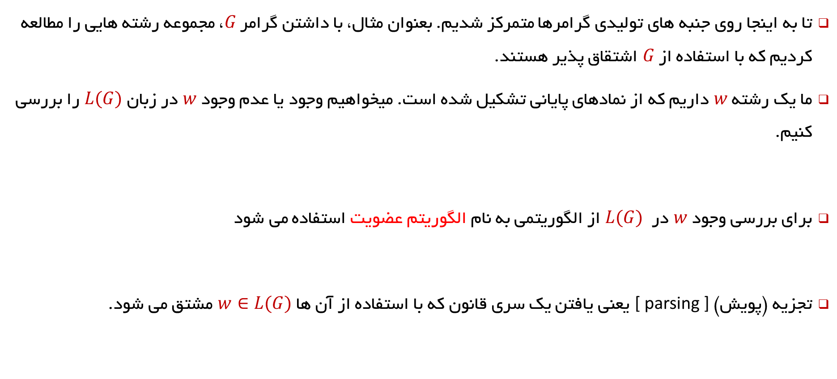
تجزیه و ابهام (پویش و گنگی)
تا به اینجا روی جنبه های تولیدی گرامرها متمرکز شدیم. بعنوان مثال، با داشتن گرامر $G$، مجموعه رشته هایی را مطالعه کردیم که با استفاده از $G$ اشتقاق پذیر هستند.
ما یک رشته $w$ داریم که از نمادهای پایانی تشکیل شده است. میخواهیم وجود یا عدم وجود $w$ در زبان $L(G)$ را بررسی کنیم.
برای بررسی وجود $w$ در $L(G)$ از الگوریتمی به نام الگوریتم عضویت استفاده می شود
تجزیه (پويش) ] parsing [ يعني يافتن يك سري قانون كه با استفاده از آن ها $w∈L(G)$ مشتق مي شود.

Slide 23
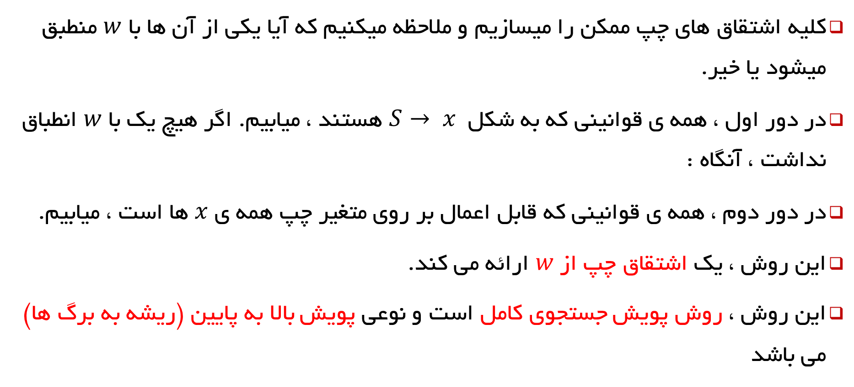
الگوريتم عضويت
كليه اشتقاق هاي چپ ممكن را ميسازيم و ملاحظه ميكنيم كه آيا يكي از آن ها با $w$ منطبق ميشود يا خير.
در دور اول ، همه ي قوانيني كه به شكل $S→ x$ هستند ، ميابيم. اگر هيچ يك با $w$ انطباق نداشت ، آنگاه :
در دور دوم ، همه ي قوانيني كه قابل اعمال بر روي متغير چپ همه ي $x$ ها است ، ميابيم.
اين روش ، يك اشتقاق چپ از $w$ ارائه مي كند.
اين روش ، روش پويش جستجوي كامل است و نوعي پويش بالا به پايين (ريشه به برگ ها) مي باشد

Slide 24
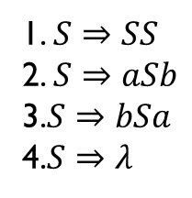


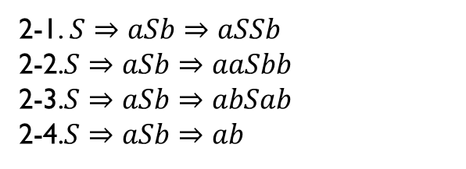
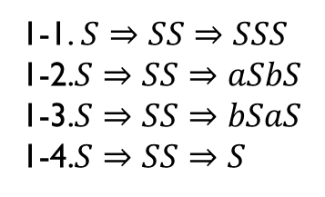
مثال 5-7
گرامر $G$ با قوانین مقابل را در نظر بگيريد: $S→SS| aSb| bSa| λ$
آیا رشته $w= aabb$ از گرامر $G$ اشتقاق پذیر است؟
1
2
3
4
دور ششم
1. $S⇒SS$
2. $S⇒aSb$
3.$S⇒bSa$
4.$S⇒λ$
دور دوم
1-1. $S⇒SS⇒SSS$
1-2.$S⇒SS⇒aSbS$
1-3.$S⇒SS⇒bSaS$
1-4.$S⇒SS⇒S$
دور چهارم
2-1. $S⇒aSb⇒aSSb$
2-2.$S⇒aSb⇒aaSbb$
2-3.$S⇒aSb⇒abSab$
2-4.$S⇒aSb⇒ab$
دور سوم
دور پنجم
دور هفتم
حذف
حذف
حذف
حذف
دور اول
حذف
دور اول
دور دوم
دور سوم
حذف دستور 3 و 4 (عدم انطباق با w)
حذف دستور 1-3
حذف دستور 2-3 و 2-4
$$S⇒aSb⇒aaSbb⇒aabb$$
در دور هفتم خواهیم رسید

Slide 25
















درخت جستجوی کامل
$$S$$
$$1$$
...
$$|P|$$
$$|P|$$
$$\left|P\right|$$
$${\left|P\right|}^{2}$$
$$1.1$$
...
$$1.|P|$$
$$|P|.1$$
...
$$|P|.|P|$$
$${\left|P\right|}^{2}$$
$$n$$
$${\left|P\right|}^{n−1}$$
...
$$\left|P\right|.…. |P|$$
$${\left|P\right|}^{n}$$
$${\left|P\right|}^{n}$$

Slide 26
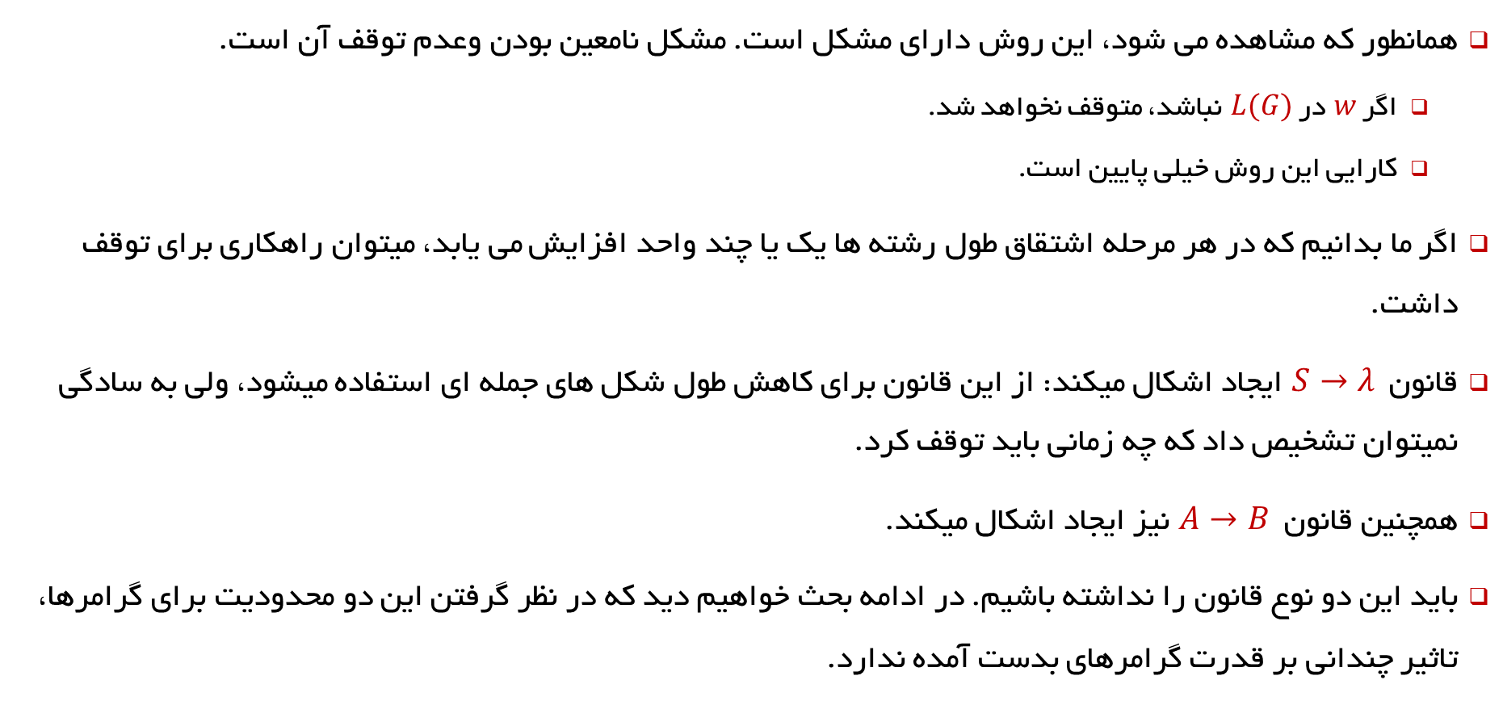
همانطور كه مشاهده مي شود، اين روش داراي مشكل است. مشكل نامعين بودن وعدم توقف آن است.
  اگر $w$ در $L(G)$ نباشد، متوقف نخواهد شد.
  کارایی این روش خیلی پایین است.
اگر ما بدانیم که در هر مرحله اشتقاق طول رشته ها یک یا چند واحد افزایش می یابد، میتوان راهکاری برای توقف داشت.
قانون $S→λ$ ایجاد اشکال میکند: از اين قانون براي كاهش طول شكل هاي جمله اي استفاده ميشود، ولي به سادگي نميتوان تشخيص داد كه چه زماني بايد توقف كرد.
همچنین قانون $A→B$ نیز ایجاد اشکال میکند.
باید این دو نوع قانون را نداشته باشیم. در ادامه بحث خواهیم دید که در نظر گرفتن این دو محدودیت برای گرامرها، تاثیر چندانی بر قدرت گرامرهای بدست آمده ندارد.

Slide 27
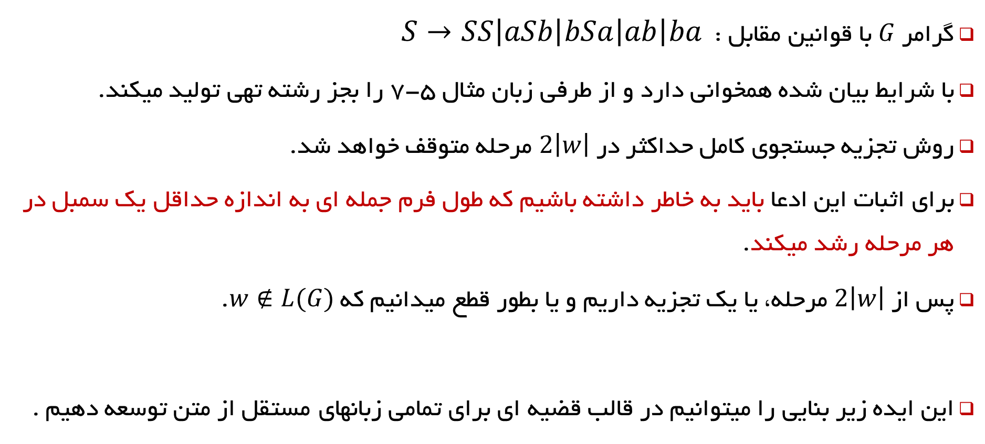
محدودیت در گرامرها
گرامر $G$ با قوانین مقابل : $S→SS\left|aSb\right|bSa\left|ab\right|ba$
با شرایط بیان شده همخوانی دارد و از طرفی زبان مثال 5-7 را بجز رشته تهی تولید میکند.
روش تجزیه جستجوی کامل حداکثر در $2\left|w\right|$ مرحله متوقف خواهد شد.
برای اثبات این ادعا باید به خاطر داشته باشیم که طول فرم جمله ای به اندازه حداقل یک سمبل در هر مرحله رشد میکند.
پس از $2\left|w\right|$ مرحله، یا یک تجزیه داریم و یا بطور قطع میدانیم که $w∉L(G)$.
این ایده زیر بنایی را میتوانیم در قالب قضیه ای برای تمامی زبانهای مستقل از متن توسعه دهیم .

Slide 28
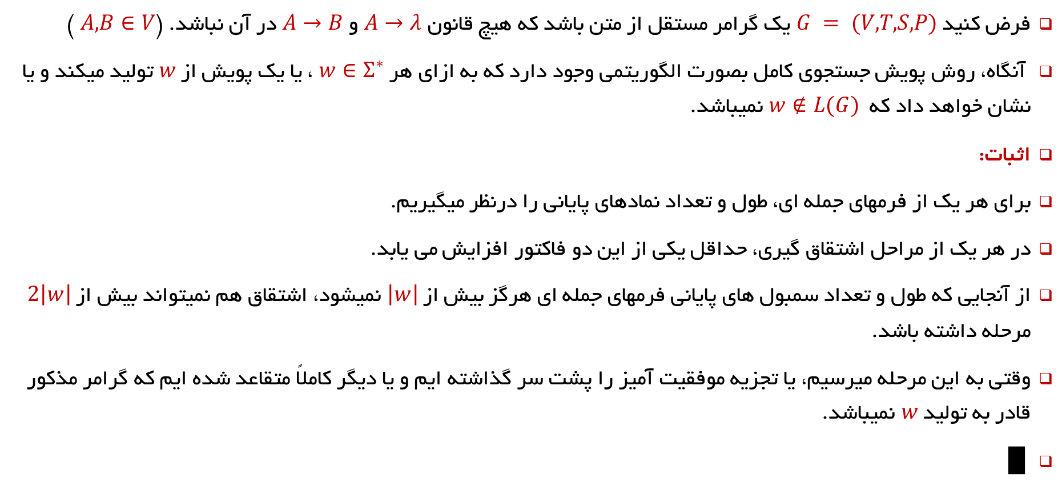
قضیه 5-2:
فرض کنید $G = (V,T,S,P)$ یک گرامر مستقل از متن باشد که هیچ قانون $A→λ$ و $A→B$ در آن نباشد. ($A,B∈V$ )
آنگاه، روش پويش جستجوي كامل بصورت الگوريتمي وجود دارد كه به ازاي هر $w∈Σ^{∗}$، یا یک پویش از $w$ تولید میکند و یا نشان خواهد داد که $w∉L(G)$ نمیباشد.
اثبات:
برای هر یک از فرمهای جمله ای، طول و تعداد نمادهای پایانی را درنظر میگیریم.
در هر یک از مراحل اشتقاق گیری، حداقل یکی از این دو فاکتور افزایش می یابد.
از آنجایی که طول و تعداد سمبول های پایانی فرمهای جمله ای هرگز بیش از $\left|w\right|$ نمیشود، اشتقاق هم نمیتواند بیش از $2\left|w\right|$ مرحله داشته باشد.
وقتی به این مرحله میرسیم، یا تجزیه موفقیت آمیز را پشت سر گذاشته ایم و یا دیگر کاملاً متقاعد شده ایم که گرامر مذکور قادر به تولید $w$ نمیباشد.
█

Slide 29
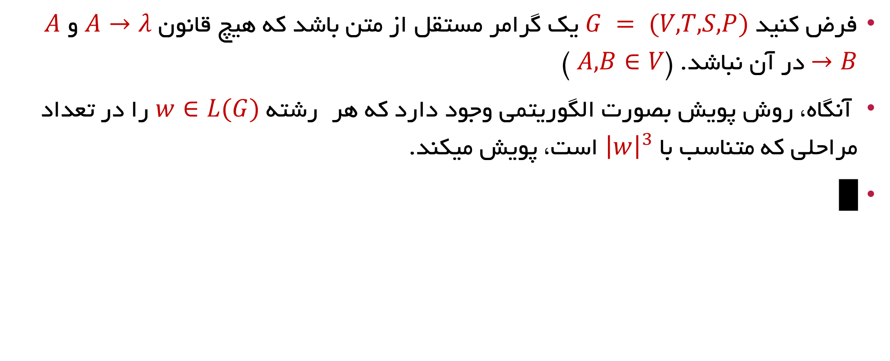
قضیه 5-3:
فرض کنید $G = (V,T,S,P)$ یک گرامر مستقل از متن باشد که هیچ قانون $A→λ$ و $A→B$ در آن نباشد. ($A,B∈V$ )
آنگاه، روش پويش بصورت الگوريتمي وجود دارد كه هر رشته $w∈L(G)$ را در تعداد مراحلی که متناسب با ${\left|w\right|}^{3}$ است، پویش میکند.
█
برای مطالعه روشهای پیشنهادی کتابهای Harison (1978) و Hopcroft and Ullman (1979) مراجعه کنید.

Slide 30
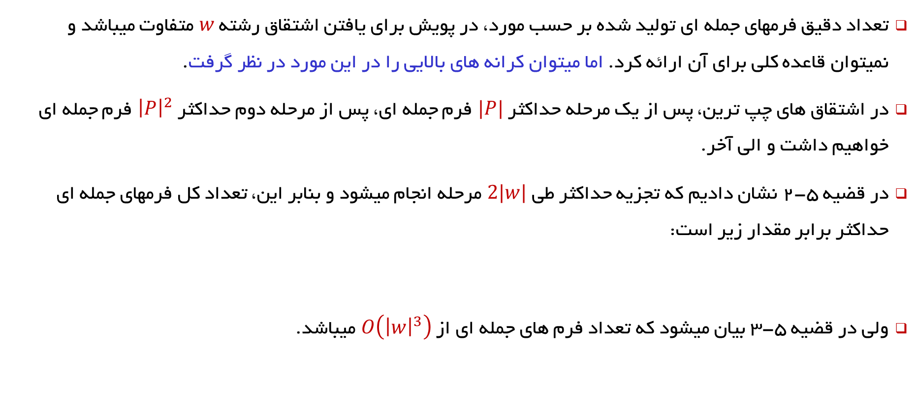
پیچیدگی محاسباتی روش جستجوی کامل
تعداد دقیق فرمهای جمله ای تولید شده بر حسب مورد، در پویش برای یافتن اشتقاق رشته $w$ متفاوت میباشد و نمیتوان قاعده کلی برای آن ارائه کرد. اما میتوان کرانه های بالایی را در این مورد در نظر گرفت.
در اشتقاق های چپ ترین، پس از یک مرحله حداکثر $|P|$ فرم جمله ای، پس از مرحله دوم حداکثر ${\left|P\right|}^{2}$ فرم جمله ای خواهیم داشت و الی آخر.
در قضیه 5-2 نشان دادیم که تجزیه حداکثر طی $2|w|$ مرحله انجام میشود و بنابر این، تعداد کل فرمهای جمله ای حداکثر برابر مقدار زیر است:
ولی در قضیه 5-3 بیان میشود که تعداد فرم های جمله ای از $O\left({\left|w\right|}^{3}\right)$ میباشد.
$$M=\left|P\right|+{\left|P\right|}^{2}+…+{\left|P\right|}^{2\left|w\right|}=O\left({\left|P\right|}^{2\left|w\right|+1}\right)$$

Slide 31
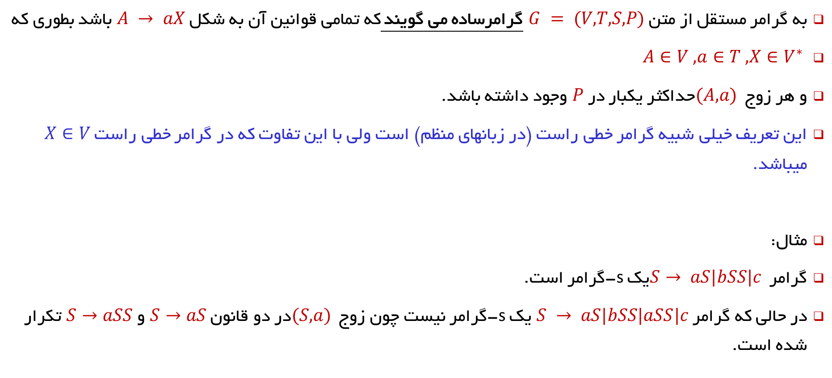
تعریف 5-4 گرامر ساده یا s-گرامر (Simple Grammer)
به گرامر مستقل از متن $G = (V,T,S,P)$ گرامرساده مي گويند كه تمامي قوانين آن به شكل $A → aX$ باشد بطوری که
$A∈V , a∈T , X∈V^{∗}$
و هر زوج $(A,a)$حداكثر يكبار در$P$ وجود داشته باشد.
این تعریف خیلی شبیه گرامر خطی راست (در زبانهای منظم) است ولی با این تفاوت که در گرامر خطی راست $X∈V$ میباشد.
مثال:
گرامر $S→ aS|bSS|c$یک s-گرامر است.
در حالی که گرامر $S → aS|bSS|aSS|c$ یک s-گرامر نیست چون زوج $(S,a)$در دو قانون $S→aS$ و $S→aSS$ تکرار شده است.

Slide 32
اعمال محدودیت در قوانین گرامرها برای دستیابی به ابزارها و روشهای تحلیلی قوی تر
تمام تلاش بر این است که افزودن محدودیت قدرت گرامر را کم نکند.
در قدم اول قوانین $A→λ$ و $A→B$ را حذف کردیم و قضایای 5-2 و 5-3 بیان شد که نهایتاً الگوریتمی برای پذیرش یا عدم پذیرش یک رشته قابل ارائه خواهد بود.
در قدم اول قوانین 𝐴→𝜆 و 𝐴→𝐵 را حذف کردیم و قضایای 5-2 و 5-3 بیان شد که نهایتاً الگوریتمی برای پذیرش یا عدم پذیرش یک رشته قابل ارائه خواهد بود.
در قدم دوم، S- گرامر تعریف شد که در آن علاوه بر وجود محدودیت های قدم اول، در هر مرحله حداقل یک نماد پایانی در سمت راست قوانین باید وجود داشته باشد.

Slide 33
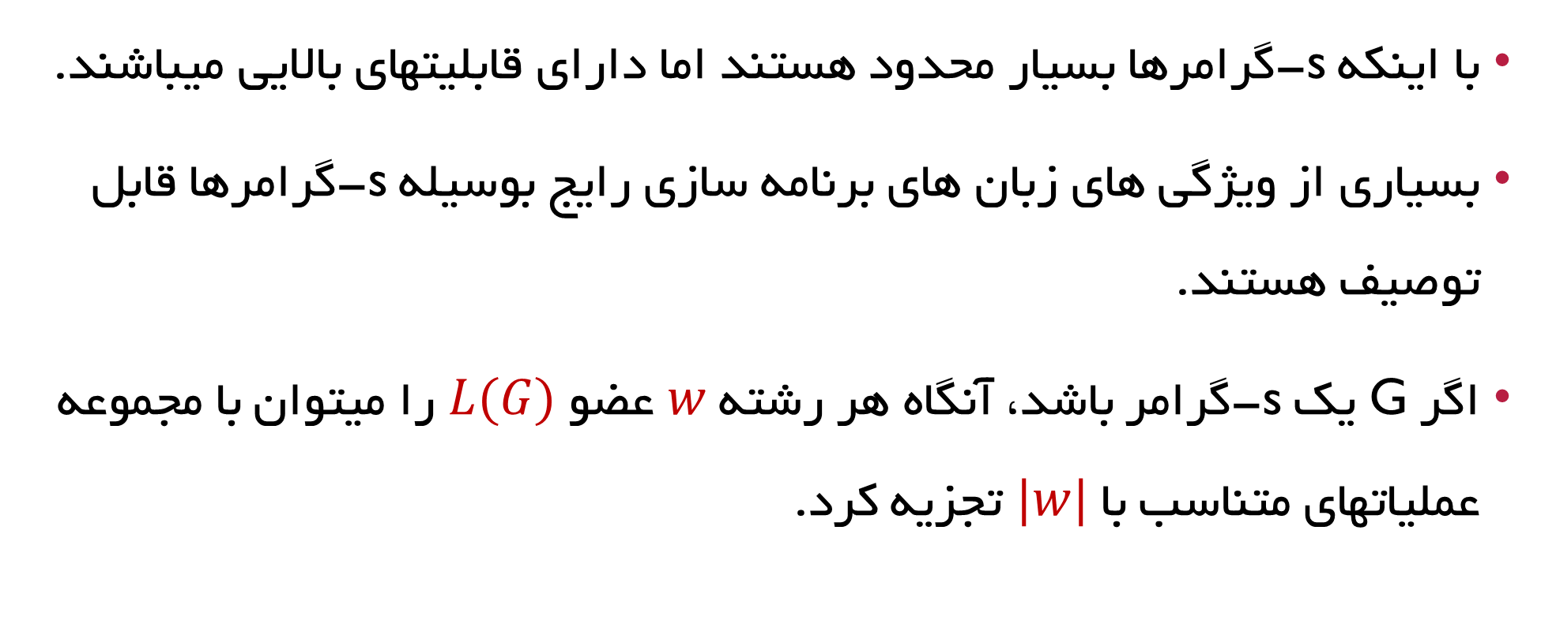
تابع عضویت برای s-گرامرها
با اینکه s-گرامرها بسیار محدود هستند اما دارای قابلیتهای بالایی میباشند.
بسیاری از ویژگی های زبان های برنامه سازی رایج بوسیله s-گرامرها قابل توصیف هستند.
اگر G یک s-گرامر باشد، آنگاه هر رشته $w$ عضو $L(G)$ را میتوان با مجموعه عملیاتهای متناسب با $|w|$ تجزیه کرد.

Slide 34
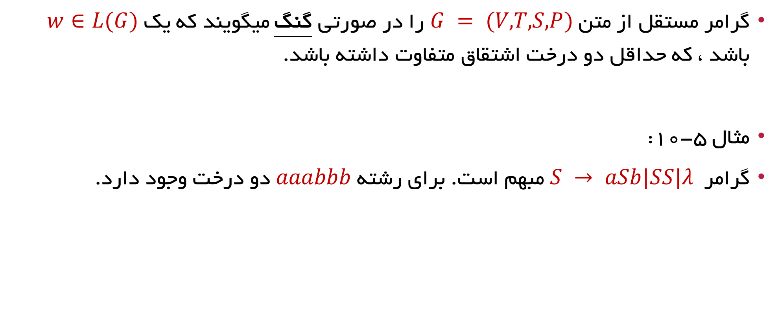
ابهام یا گنگی درگرامر ها و زبانها
گرامر مستقل از متن $G = (V,T,S,P)$ را در صورتی گنگ میگویند که یک $w∈L(G)$ باشد ، كه حداقل دو درخت اشتقاق متفاوت داشته باشد.
مثال 5-10:
گرامر $S → aSb|SS|λ$ مبهم است. برای رشته $aaabbb$ دو درخت وجود دارد.

Slide 35
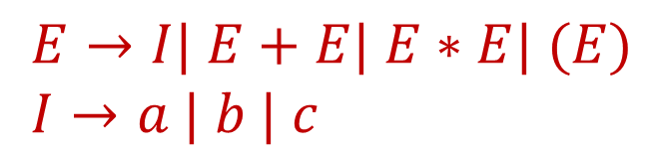
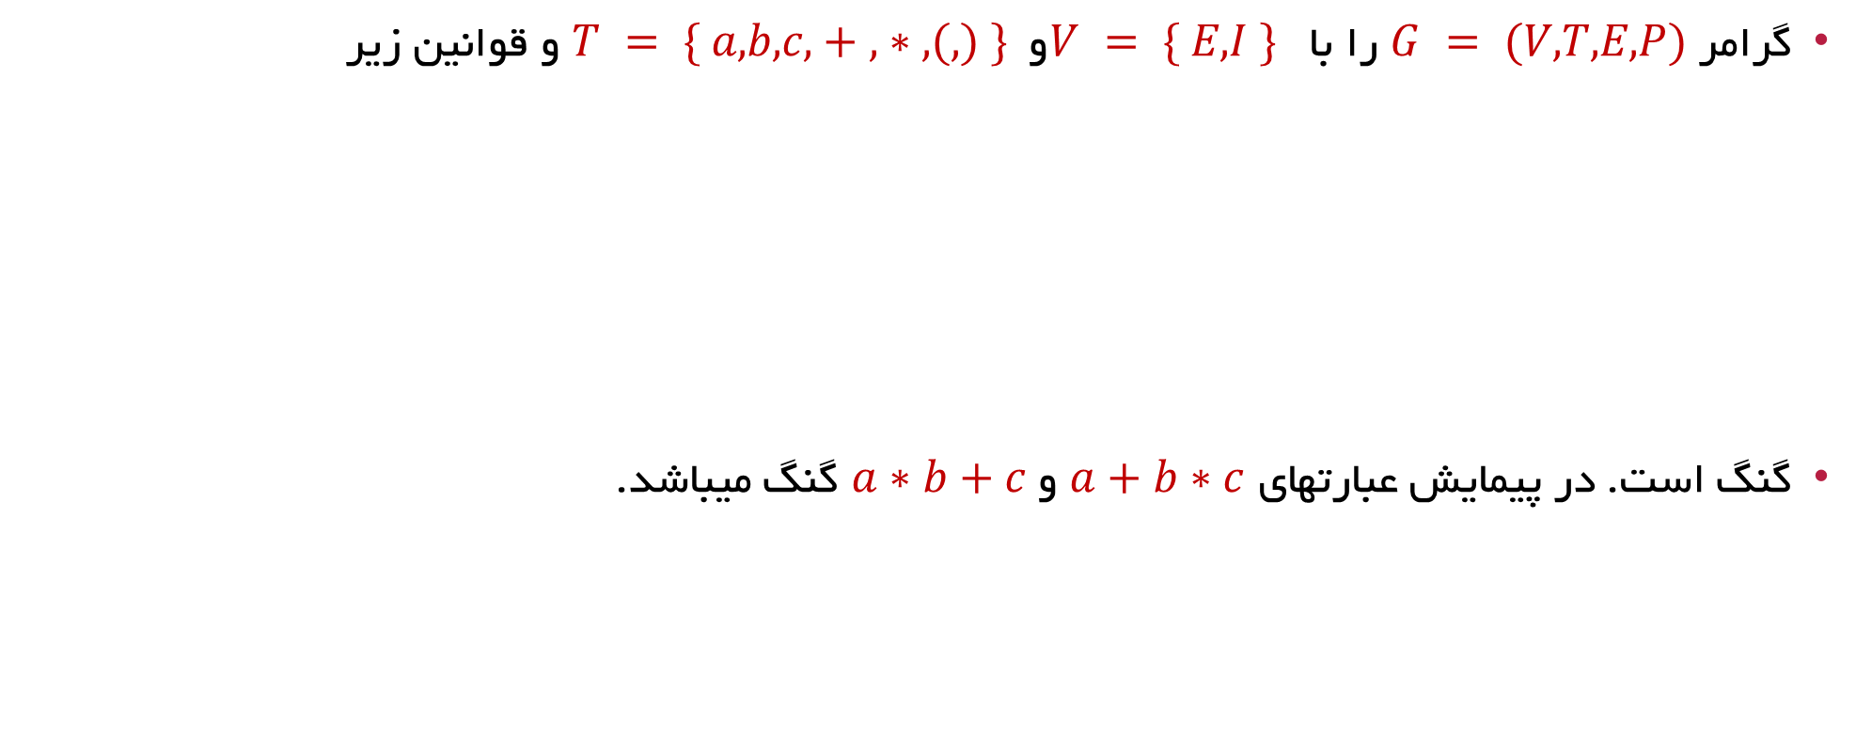
مثال 5-11:
گرامر $G = (V,T,E,P)$ را با $V = \{ E,I \}$و $T = \{ a,b,c,+,∗,(,) \}$ و قوانین زیر
گنگ است. در پیمایش عبارتهای $a+b∗c$ و $a∗b+c$ گنگ میباشد.
$E→I| E+E| E∗E| (E)$
$I→a | b | c$

Slide 36
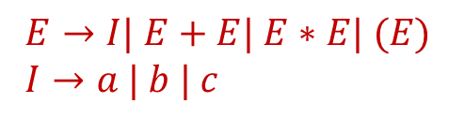
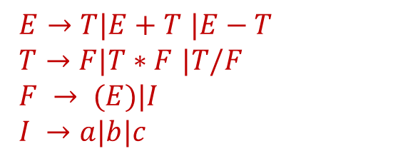
رفع ابهام
یکی از روشهای رفع ابهام برای عملگرها، استفاده از قوانین تقدم عملگرهاست.
برای رفع ابهام مثال 5-11 به شکل زیر عمل میکنیم.
تعریف دو متغیر Term و Factor
یک فاکتور میتواند یک متغیر ریاضی و یا یک عبارت داخل پرانتز باشد
یک ترم تشکیل شده از حاصل ضرب یا حاصل تقسیم یک ترم با یک فاکتور
یک عبارت هم تشکیل شده از حاصل جمع یا تفریق ترم ها
$E→I| E+E| E∗E| (E)$
$I→a | b | c$
$E→T|E+T$ $|E−T$
$T→F|T∗F$ $|T/F$
$F → (E)|I$
$I →a|b|c$
expr → expr + term | expr – term | term
term→term* factor | term/ factor| factor
factor→(expr) | Identifier
Identifier→a|b|…|z

Slide 37









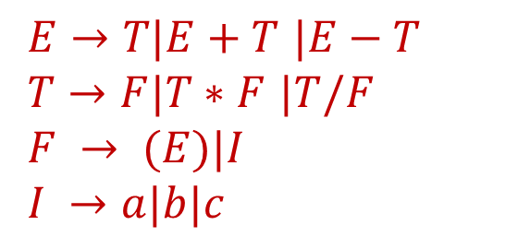







$$E$$
درخت اشتقاق برای عبارت a+b*c
هیچ درخت اشتقاق دیگری برای این عبارت نمیتوان ترسیم کرد لذا ابهامی وجود ندارد
$E→T|E+T$ $|E−T$
$T→F|T∗F$ $|T/F$
$F → (E)|I$
$I →a|b|c$
$$E$$
$$+$$
$$T$$
$$T$$
$$T$$
$$∗$$
$$F$$
$$F$$
$$F$$
$$I$$
$$I$$
$$I$$
$$c$$
$$a$$
$$b$$

Slide 38


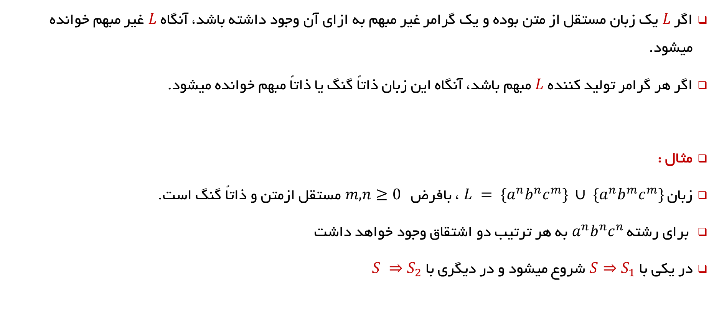

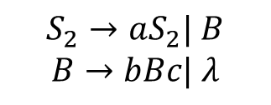
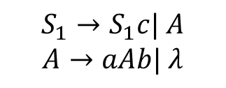
تعریف 5-6:
اگر $L$ یک زبان مستقل از متن بوده و یک گرامر غیر مبهم به ازای آن وجود داشته باشد، آنگاه $L$ غیر مبهم خوانده میشود.
اگر هر گرامر تولید کننده $L$ مبهم باشد، آنگاه این زبان ذاتاً گنگ یا ذاتاً مبهم خوانده میشود.
مثال :
زبان $L = \{a^{n}b^{n}c^{m}\} ∪ \{a^{n}b^{m}c^{m}\}$ ، بافرض $m,n≥0$ مستقل ازمتن و ذاتاً گنگ است.
برای رشته $a^{n}b^{n}c^{n}$ به هر ترتیب دو اشتقاق وجود خواهد داشت
در یکی با $S⇒S_{1}$ شروع میشود و در دیگری با $S ⇒S_{2}$
$$L → L_{1} U L_{2} ; S →S_{1}|S_{2}$$
$$L_{1}$$
$$S_{1}→S_{1}c| A$$
$$A→aAb| λ$$
$$S_{2}→aS_{2}| B$$
$$B→bBc| λ$$
$$L_{2}$$

Slide 39
زبان هاي مستقل ازمتن وزبان هاي برنامه سازي
یکی از کاربردهای مهم نظریه زبانهای صوری در تعریف زبانهای برنامه سازی و همچنین ساخت مفسرها و کامپایلرها برای آنهاست.
باید تعریف دقیق و روشنی از زبان برنامه سازی وجود داشته باشد تا نقطه آغازین برای نوشتن برنامه مترجم گردد.
زبانهای منظم و مستقل از متن هر دو طراحی یک زبان برنامه سازی نقش کلیدی دارند.
قبلاً هم با برخی کاربردهای زبانهای منظم در شناخت برخی الگوهای ساده در زبانهای برنامه سازی آشنا شدیم.
زبانهای برنامه سازی، اغلب بوسیله گرامر توصیف میشوند
استفاده از یک قرارداد برای تعریف گرامرها به منظور نوشتن زبانهای برنامه نویسی مرسوم است.
این قرارداد فرم باکوس نائور (Backus-Naur Form) یا BNF گفته میشود.
این فرم بطور خلاصه همان مجموعه نشانه هایی است که قبلاً استفاده میکردیم ولی با کمی تفاوت ظاهری.

Slide 40
فرم باکوس نائور
در علوم رایانه فرم باکوس نائور یا فرم بکوس-نائور یکی از روش‌های بیان قواعد است که برای گرامر مستقل از متن ارائه شده‌است.
اغلب به عنوان دستور زبان رسمی در علوم رایانه مورد استفاده قرار می‌گیرد؛
از این میان می‌توان به زبان‌های برنامه‌نویسی، قالب اسناد، دستورزبان دستورات و پروتکل‌های ارتباطی نام برد.
در ماه مه سال ۱۹۵۸ یک کمیته بین‌الملی متشکل از دانشمندانی از بخش‌های تجاری و دانشگاهی در زوریخ تشکیل شد. هدف آنها، توسعه زبان فرتن و دستیابی به یک زبان واحد و استاندارد برای برنامه سازی بود. این زبان بعدها به نام الگول معروف شد. جان باکوس (سرپرست طراحی زبان فورترن) ایده‌های به کار رفته در الگول را پسندید ولی از نحوه بیان آن خوشش نیامد. او می‌گوید:
«آنها همه چیز را به زبان انگلیسی توضیح داده بودند و به‌نظرم رسید که باید کاری کرد تا بتوان به صورت دقیق‌تری به بیان اینگونه مفاهیم پرداخت.»
برای حل این مشکل، باکوس گرامر مستقل از متن را که به تازگی توسط نوام چامسکی زبانشناس معروف اختراع شده بود، به‌کار گرفت. پیتر نائور ریاضیدان دانمارکی، مقاله باکوس را خواند و علائم بکار رفته توسط باکوس را اصلاح کرد و از آن‌ها برای تشریح زبان الگول استفاده نمود. به همین دلیل این فرم به نام هر دو آن‌ها یعنی جان باکوس و پیتر نائور نام‌گذاری شد.

Slide 41
فرم باکوس نائور-ادامه
<symbol> ::= __expression__
<Non-Zero Digit> ::= 1 | 2 | 3 | 4 | 5 | 6 | 7 | 8 | 9
<Digit> ::= 0 | <Non-Zero Digit>
<DigitString> ::= <Digit> | <Digit> <DigitString>
<Positive Number> ::= <Non-Zero Digit> | <Non-Zero Digit> <DigitString>
<Program> :: = 'PROGRAM' <Identifier> 'BEGIN' <Full Sequence> 'END'.
<Identifier> :: = <letter> <Restbezeichner>
<Empty> :: = | <Letter or Digit> <Empty>
<Letter or Digit> :: = <letter> | <digit>
<letter> :: = A | B | C | D | ... | Z | a | b | ... | z *)
<digit> :: = 0 | 1 | 2 | 3 | 4 | 5 | 6 | 7 | 8 | 9
<Full Sequence> :: = ...

Slide 42

زبان هاي مستقل ازمتن وزبان هاي برنامه سازي
گرامر مثال5-12 با BNF بصورت زیر نمایش داده میشود:
عبارت شرطی if در برنامه نویسی بصورت زیر تعریف میشود
عبارت حلقه تکرار while در برنامه نویسی بصورت زیر تعریف میشود
<expression> ::= < term> | < expression > + < term >| < expression > - < term >
< term> ::= < factor> | < term> * < factor>| < term> / < factor>
$E→T|E+T$ $|E−T$
$T→F|T∗F$ $|T/F$
$F → (E)|I$
$I →a|b|c$
< if-statement> ::= if < expression> then <then –clouse> else < else –clouse>
< while-statement> ::= while < expression> <statement>

Slide 43
زبان هاي مستقل ازمتن وزبان هاي برنامه سازي
با مشاهده عبارات while و if ، شباهت بین آنها و s-گرامرها را مشاهده میکنیم.
اینگونه عبارات به راحتی و بصورتی کارآمد قابل تجزیه هستند.
یکی از دلایل استفاده از کلمات کلیدی آن است که، کلمات کلیدی با ایجاد ساختار دیداری، خواننده برنامه را راهنمایی کرده و همچنین باعث آسانی عملکرد کامپایلرها میشود.
متاسفانه تمامی ویژگی های زبانهای برنامه سازی بوسیله s-گرامرها قابل ارائه نیستند.
قوانین مربوط به <expression> در بالا از این نوع نبوده و به همین دلیل، تجزیه آنها پیچیده تر است.
این پرسش مطرح میشود که از کدام قوانین گرامری استفاده کنیم تا تجزیه کارایی خود را حفظ کند.
در کامپایلرها بیشتر از گرامرهای LL و LR استفاده میشود. این گرامرها امکان تجزیه در زمان خطی را برای کامپایلر فراهم میکنند.

Slide 44




تمرین
براي هريك از زبان هاي زير يك گرامر مستقل ازمتن بنويسيد
$L = \{ a^{n} b^{m}| n ≠m \}$
$L = \left\{ w∈{\left(a,b\right)}^{∗}\right|n_{a}\left(w\right)≥n_{b}(w)\}$
$L = \{ a^{n}b^{m}c^{k} | k = m+ n\}$
$S→aSb|aA|bB$
$B→bB|λ$
$A→aA|λ$
$$S→aSb|bSa|aS|SS|λ$$
$$S→aSc | B$$
$$B→bBc | λ$$

Slide 45





تمرین
یک s-گرامر برای زبان $L\left(a^{n}b^{n+1}:n≥2\right)$ بنویسید.
یک s-گرامر برای زبان $L\left(aaa^{∗}b+b\right)$ بنویسید.
یک s-گرامر برای زبان $L\left(a^{n}b^{n}:n≥1\right)$ بنویسید.
$S→aaT$
$T→aTB|bbb$
$B→b$
$S→b | aaA$
$A→aA | b$
$S→aT$
$$T→aTB|b$$
$B→b$

Slide 46















تمرین
$$aab$$
نشان دهید گرامر زیر مبهم است
یک گرامر غیر مبهم برای آن بنویسید.
$$S$$
$$S$$
$S→AB|aaB$
$A→Aa|a$
$B→b$
$$A$$
$$B$$
$$a$$
$$a$$
$$B$$
$$b$$
$$A$$
$$a$$
$$b$$
$S→AB$
$A→Aa|a$
$B→b$
$$a$$

Slide 47
تمرین
یک عبارت BNF برای while در C ارائه دهید.
<while exp> ::= while (<compare exp>) { <expression> }
<compare exp> ::= <compare exp> && <compare exp> | <compare exp> ||<compare exp>
<compare exp> ::= !<compare exp>
<compare exp> ::= (<compare exp> )
<compare exp> ::= <expression> <compare sign> <expression>
<compare sign > ::= > | >= | < | <= | = | !=
<expression> ::= <expression> <expression> | <variable> =<expression> ;
<expression> ::= <expression> <sign> <expression>
<sign> ::= +| -| *| /| %
<expression> ::= <variable> | <numeric>
<expression> ::= (<expression> )
<variable> ::= <alphabet> <var>
<alphabet> ::= A| …| Z| a|… | z
<var> ::= <digit> <var>
<var> ::= _<var> | λ
<numeric> ::= <digit> <numeric> | <digit>
<digit> ::= 0| 1| 2| …| 9

Slide 48

پایان فصل 5

